Slide 1
Momentos de la evaluación

Slide 2
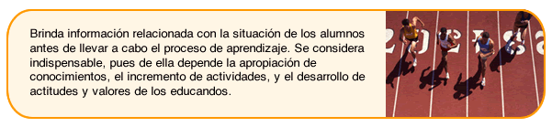
Evaluación diagnóstica

Slide 3
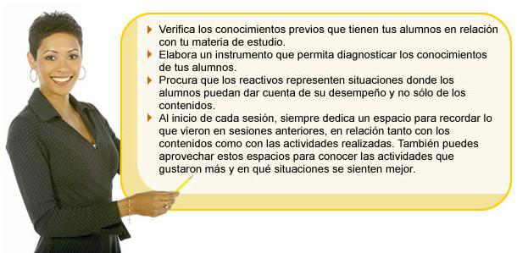
Realiza las siguientes actividades:

Slide 4
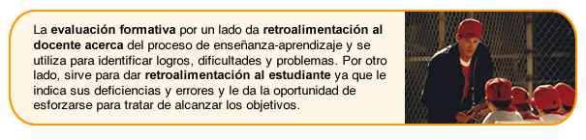
Evaluación formativa:

Slide 5
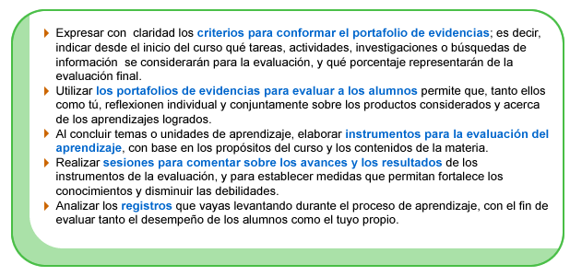
Acompaña el proceso de aprendizaje; además, es el medio ideal para la conformación de los portafolios de evidencias. Durante el proceso de aprendizaje se presentan diversas situaciones que es conveniente registrar. Para acompañar este proceso, te recomendamos:

Slide 6
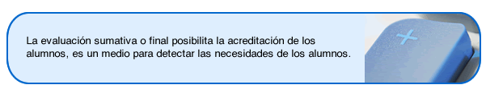
Evaluación sumativa

Slide 7
La información sumativa o final tiene dos funciones principales: la primera, obtener información para saber si los alumnos desarrollaron la competencia o no; la segunda, concluir sobre la eficacia de la planeación, aplicación y evaluación de las estrategias de aprendizaje propuestas y realizadas.

Slide 8
Por lo tanto, la evaluación sumativa es de utilidad para alumnos y profesores; los alumnos tendrán un panorama general de sus debilidades fortalezas, así como información específica para la elección de estrategias que favorezcan el desarrollo de competencias de forma autónoma, y los profesores, en los próximos ciclos, podrán realizar los ajustes pertinentes en relación con su nivel.

Slide 9
Diagnóstica | Decisiones a tomar… – Actividades de nivelación que nos permitan facilitar en los alumnos la adquisición del grado de conocimientos previos requeridos para la consecución los objetivos de aprendizaje del curso. – Iniciar la fase de acomodación del proceso de aprendizaje significativo, enlazando el nuevo conocimiento con el previamente guardado en la memoria del alumno. – Detectar necesidades educativas especiales o apoyos personalizados.
Continua | Decisiones a tomar… – Plan de seguimiento según el desempeño de los alumnos hasta el momento, se determinan las posibilidades que tienen para desarrollar sus capacidades y el plan adecuado para lograrlo. – Orientación se refiere a la ayuda que requieren los alumnos, para obtener resultados satisfactorios en el futuro inmediato. – Modificación de conducta implica el diseño de estrategias necesarias para potenciar las conductas positivas y eliminar las que deterioran la relación del alumno en el ámbito escolar y familiar. – Didácticas son las que toma el docente a fin de favorecer que los alumnos continúen construyendo conocimientos significativos a través de las experiencias de aprendizaje, que se viven dentro y fuera del aula.
Sumativa | Decisiones a tomar… Acreditación de una prueba, un semestre, un ciclo escolar, un nivel... – Reconocimientos académicos como becas, incentivos, participación en concursos de conocimiento... – Reprobación aunque en nuestro sistema educativo se ha tratado de evitar

Slide 10
 | Diagnóstica | Formativa | Sumativa
¿Qué evaluar? | Conocimientos Contexto | Conocimientos Programa Método Progreso Dificultades | Conocimientos Proceso global Progreso
¿Para qué evaluar? | Detectar ideas previstas y necesidades | Reorientar Progreso | Determinar resultados Comprobar necesidades
¿Cuándo evaluar? | Al inicio | Durante el proceso | Al final
¿Cómo evaluar? | Historial Pruebas Entrevista | Observación Pruebas Autoevaluación Entrevista | Observación Pruebas Autoevaluación Entrevista
Carácter | Indagador | Orientador | Valorador

Slide 11
Tipos de evaluación
Autoevaluación | - La realiza el alumno con la finalidad de comprobar su grado de aprendizaje en relación a los objetivos o logros esperados en su desempeño. - Es importante establecer el proceso y criterios de evaluación, así como la escala cualitativa o cuantitativa que se va a aplicar. - Es importante señalar a nuestros alumnos que la autoevaluación les permite detectar sus propias áreas de mejora.
Coevaluación | - Este tipo de evaluación se da cuando los alumnos evalúan a sus compañeros y se evalúan entre sí. Es muy importante enseñar a los alumnos a evaluar correctamente a sus compañeros. La coevaluación puede prestarse para que traten de menospreciar el trabajo de otros, si no se les enseña sobre cómo hacerla. - El maestro debe estar atento y ayudar a los alumnos paulatinamente a que desarrollen esta habilidad, y que los frutos sean enriquecedores para el que evalúa y para el que es evaluado.
Heteroevaluación | Éste tal vez sea el tipo de evaluación más conocido y utilizado en las aulas. El maestro es el responsable de comprobar los aprendizajes que obtuvieron los alumnos y para ello, debe diseñar adecuadamente las pruebas que servirán para que ellos muestren los conocimientos, habilidades y actitudes que han adquirido en un periodo de tiempo determinado. - Para elaborar correctamente los instrumentos de evaluación, tenemos que considerar estas etapas o momentos: - Planeación: en esta etapa se determina el propósito, los procesos y resultados que se van a evaluar. - Preparación: se elaboran las preguntas, indicadores o conductas a observar, se redactan las instrucciones y se realiza la presentación final para aplicar el instrumento. Los aspectos a evaluar, deben ser redactados en función del objetivo a alcanzar y del nivel de los alumnos. - Administración: se aplica la prueba en el tiempo estimado. - Calificación: se otorga un número o se asigna un rango de acuerdo a una escala cualitativa. - Análisis de resultados: se interpreta la información para guiar aprendizajes posteriores y también para elaborar pruebas futuras.

Slide 12
Coevaluación
Es la evaluación que realizan los compañeros sobre otros estudiantes.
Permite contrastar la autoevaluación y desarrolla la formación en justicia al hacer juicios.
Posibilidad de que los alumnos aumenten las calificaciones de sus compañeros.
No dar peso significativo en la evaluación final hasta no conocer a los alumnos y que entiendan el sentido y responsabilidad.

Slide 13
Nombre del evaluador: ___________________________ Matrícula: _________
Equipo núm: ___________________ Grupo: ___________ Fecha: ___________
Instrucciones En la primera columna escriba el nombre de cada uno de sus compañeros, sin incluir el suyo. Divida 100 puntos entre ellos en cada uno de los aspectos que evaluará de acuerdo con su desempeño en el equipo. En la última columna, justifique la puntuación asignada.
Aspectos a evaluar Su actitud fue de apoyo para la elaboración del trabajo. Consiguió información para la elaboración del trabajo. Asistió a todas las juntas del equipo. Cumplió con todo lo acordado.
Nombre | Aspecto 1 | Aspecto 2 | Aspecto 3 | Aspecto 4 | Justificación

